Slide 1

从 Pods 到 Prompts：
Kubernetes 网络演进与 AI 新时代
张晋涛
Kong Inc.
2025/11/15

Slide 2

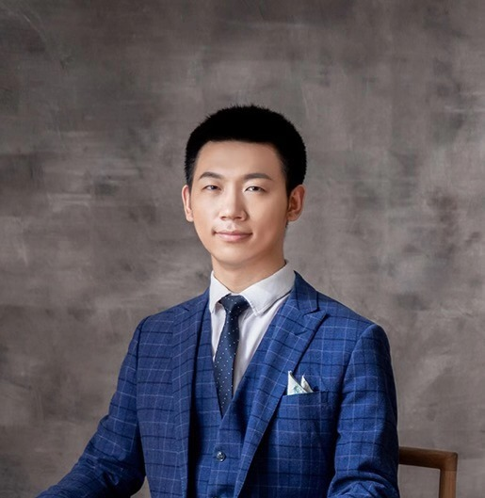
张晋涛
Kong Inc.
Kubernetes Ingress-NGINX maintainer
Microsoft MVP
CNCF Ambassador
LFAPAC Open Source Evangelist
公众号：MoeLove

Slide 3

CONTENT
01
Kubernetes的网络模型
目录
02
从Ingress到Gateway API
03
AI 时代与Kong AI Gateway
04
AI + Cloud Native

Slide 4
Kubernetes的网络模型

Slide 5
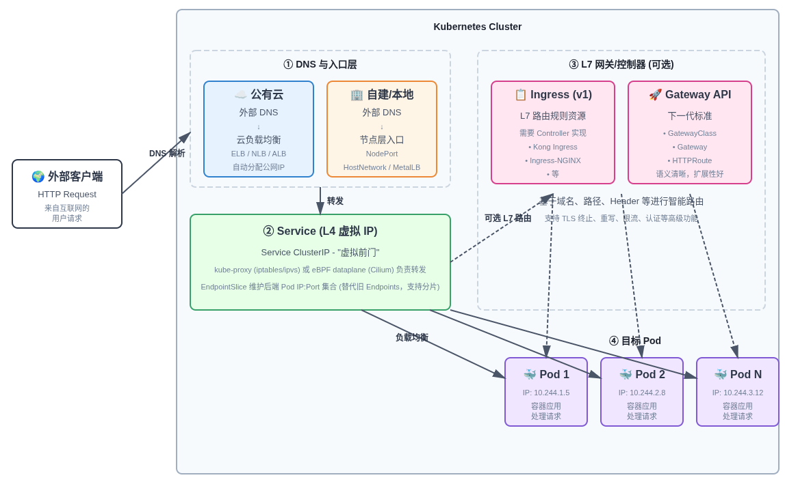

Slide 6
从 Ingress到 Gateway API

Slide 7
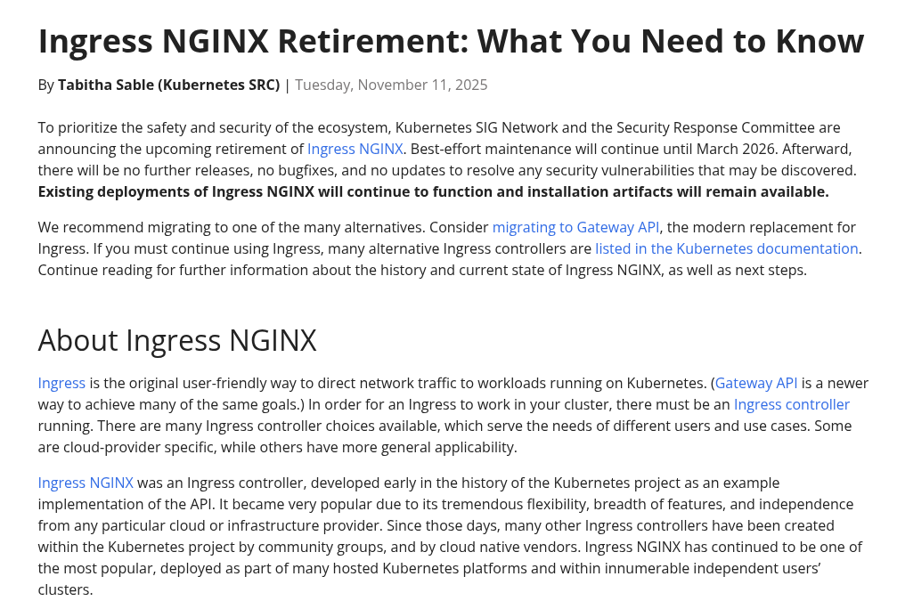

Slide 8
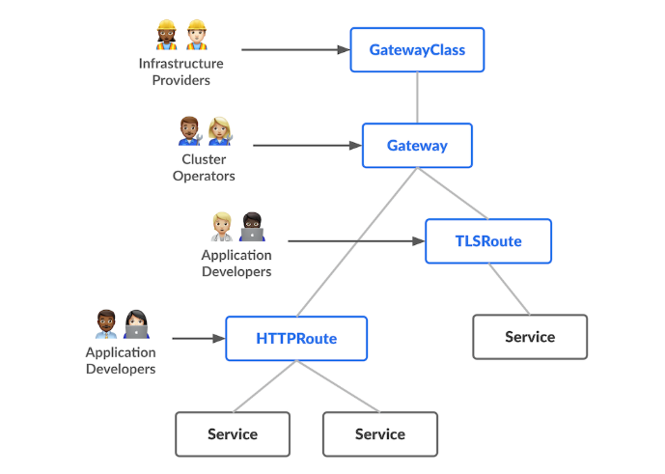

Slide 9
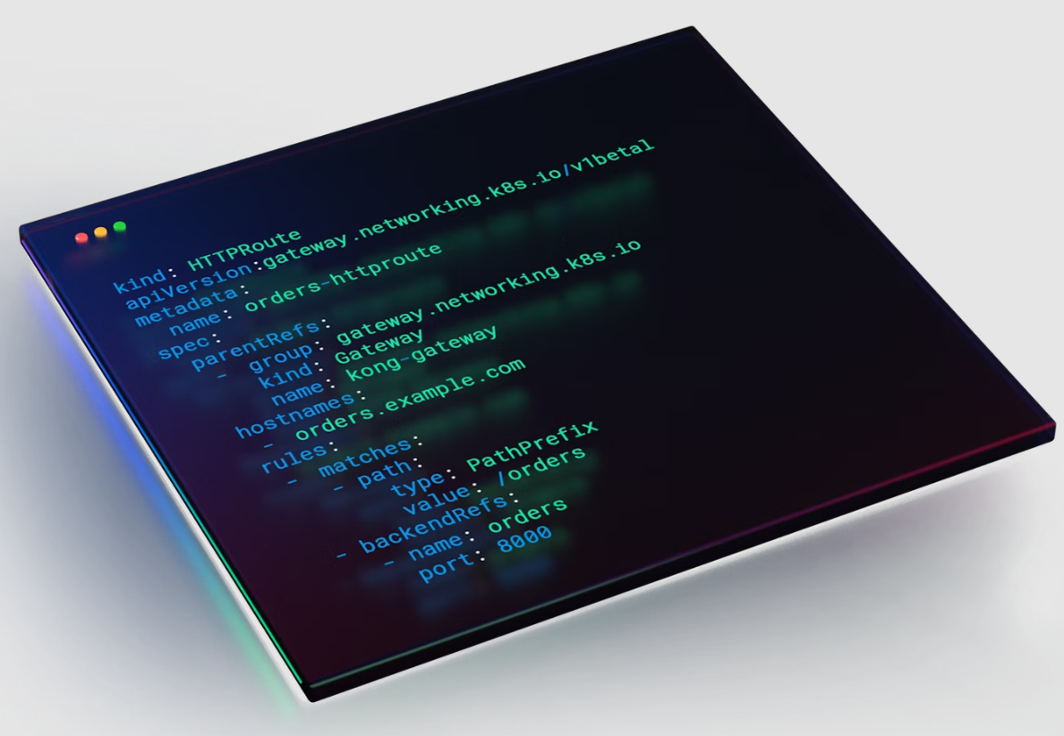

Slide 10
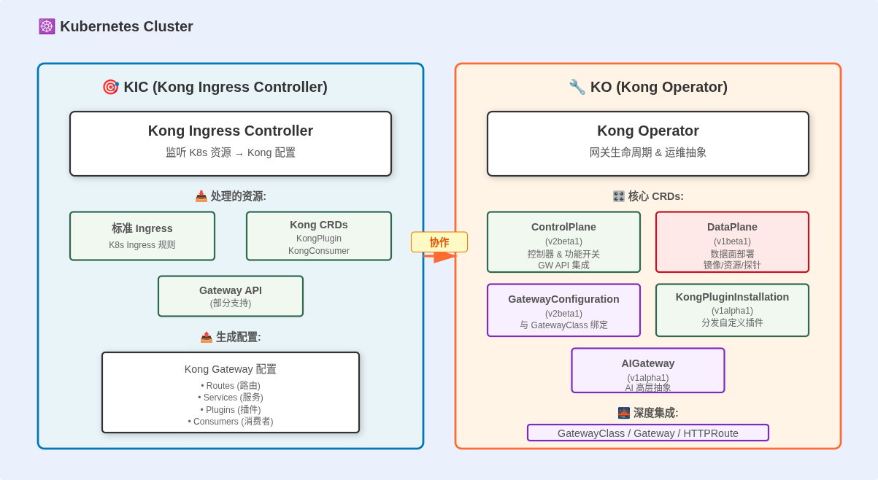

Slide 11
AI 时代与Kong AI Gateway

Slide 12
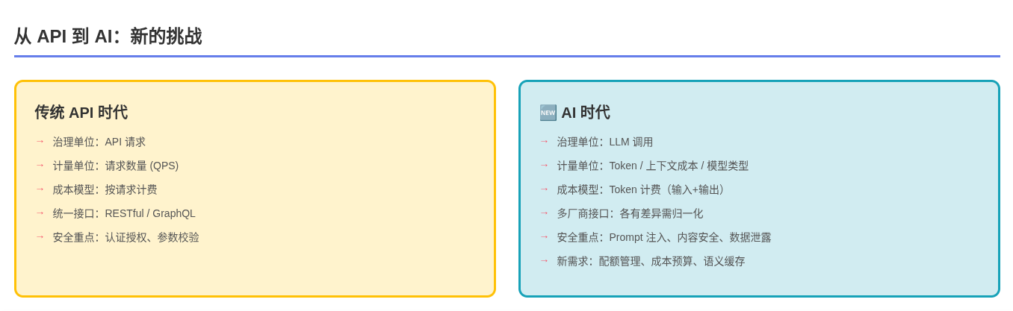

Slide 13
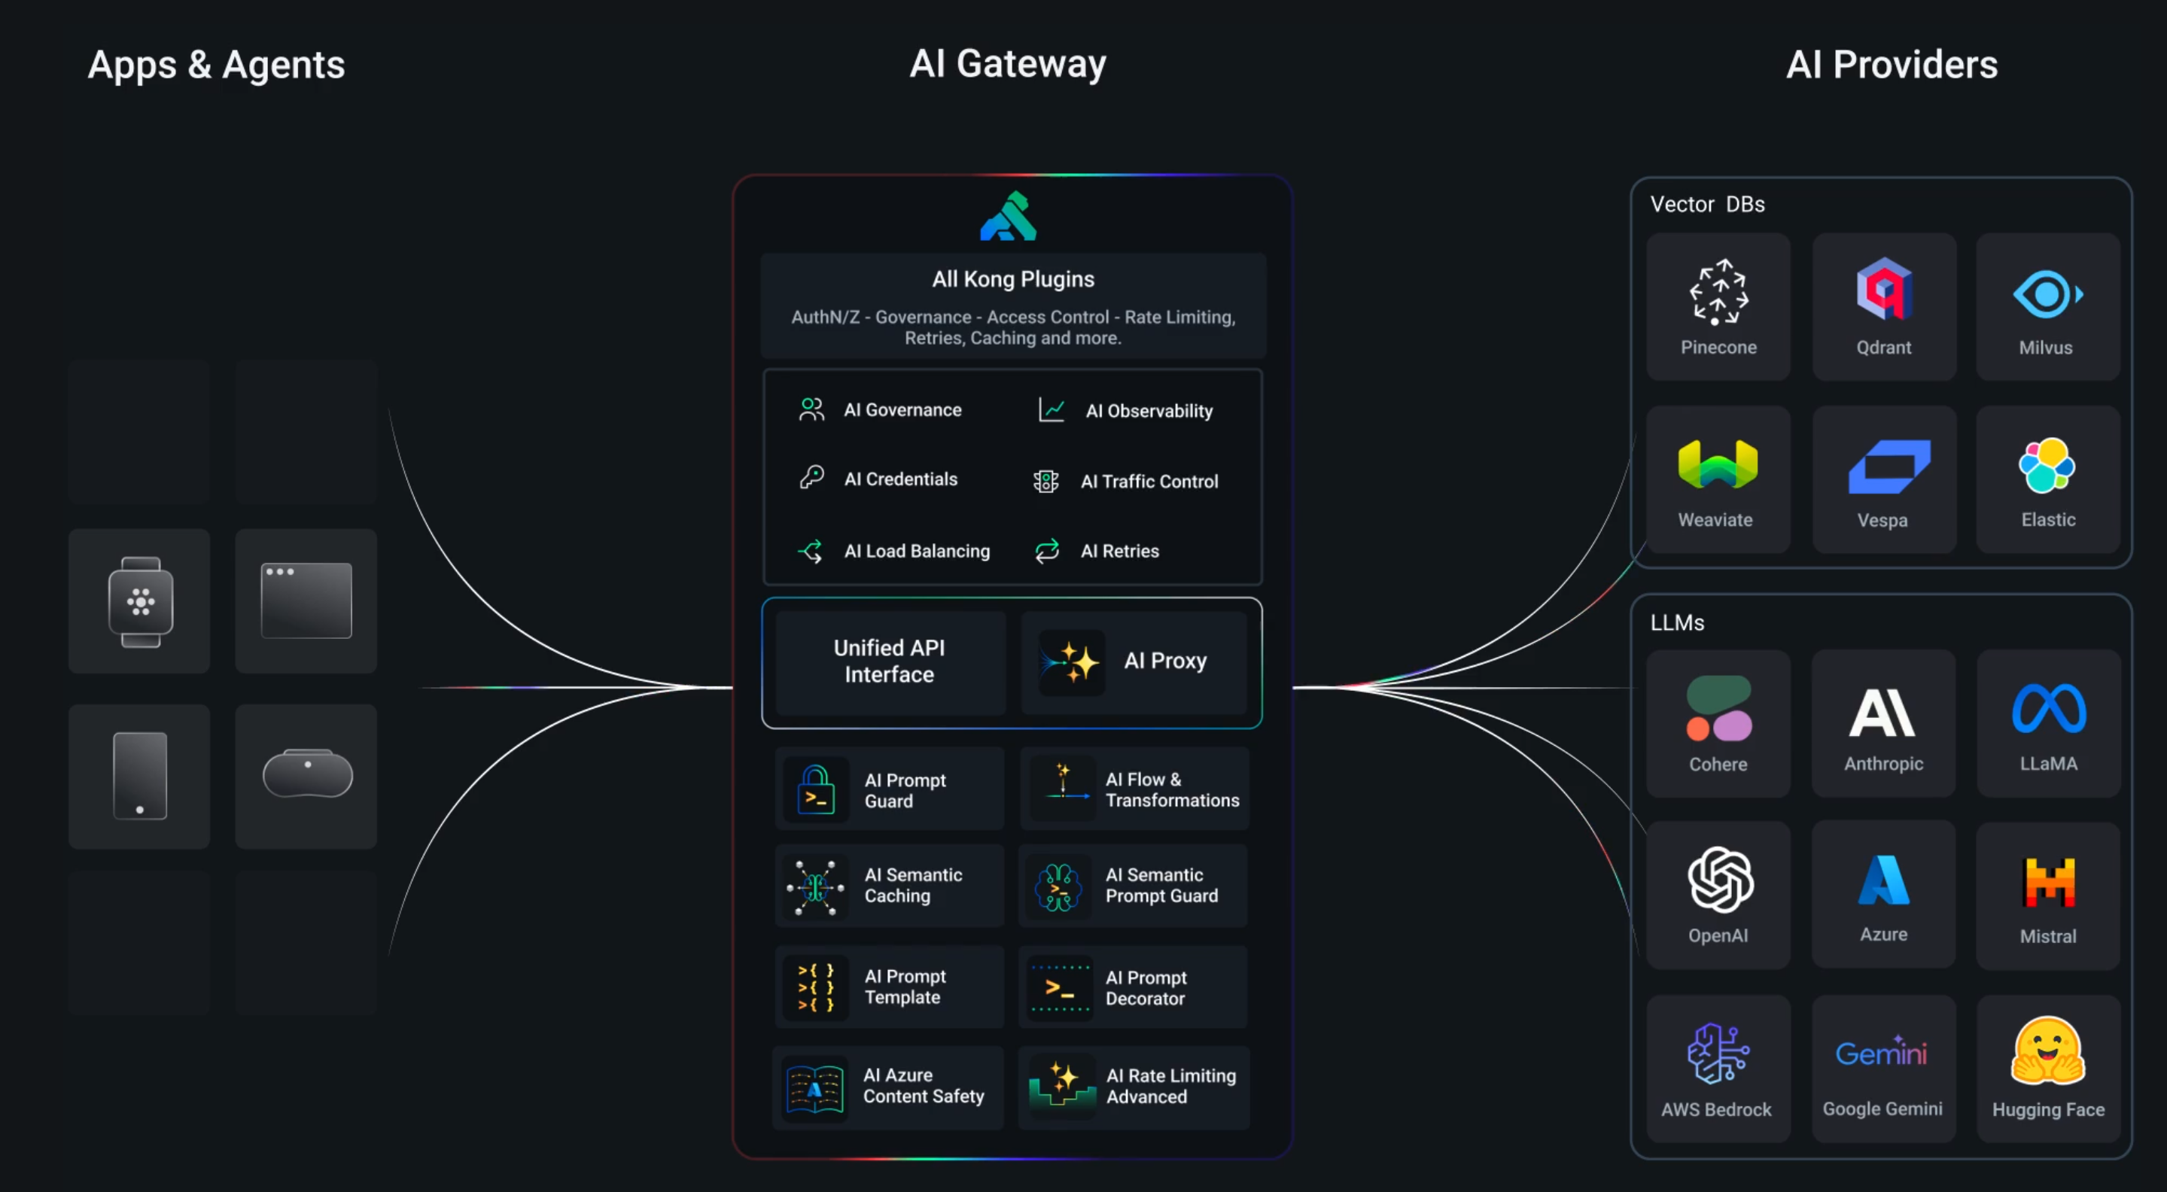

Slide 14
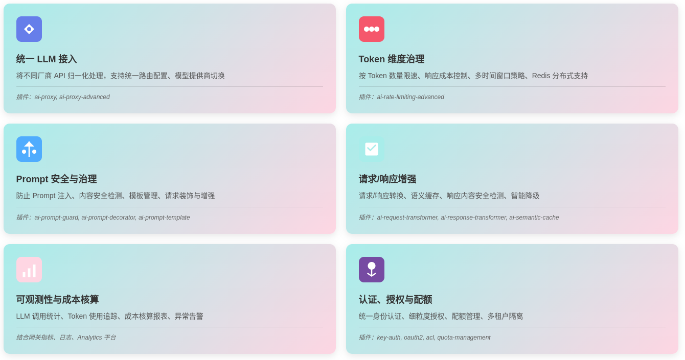

Slide 15
AI + Cloud Native

Slide 16
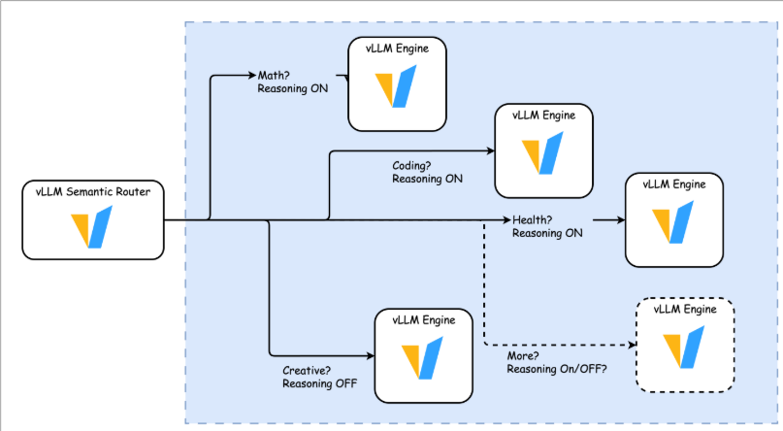

Slide 17
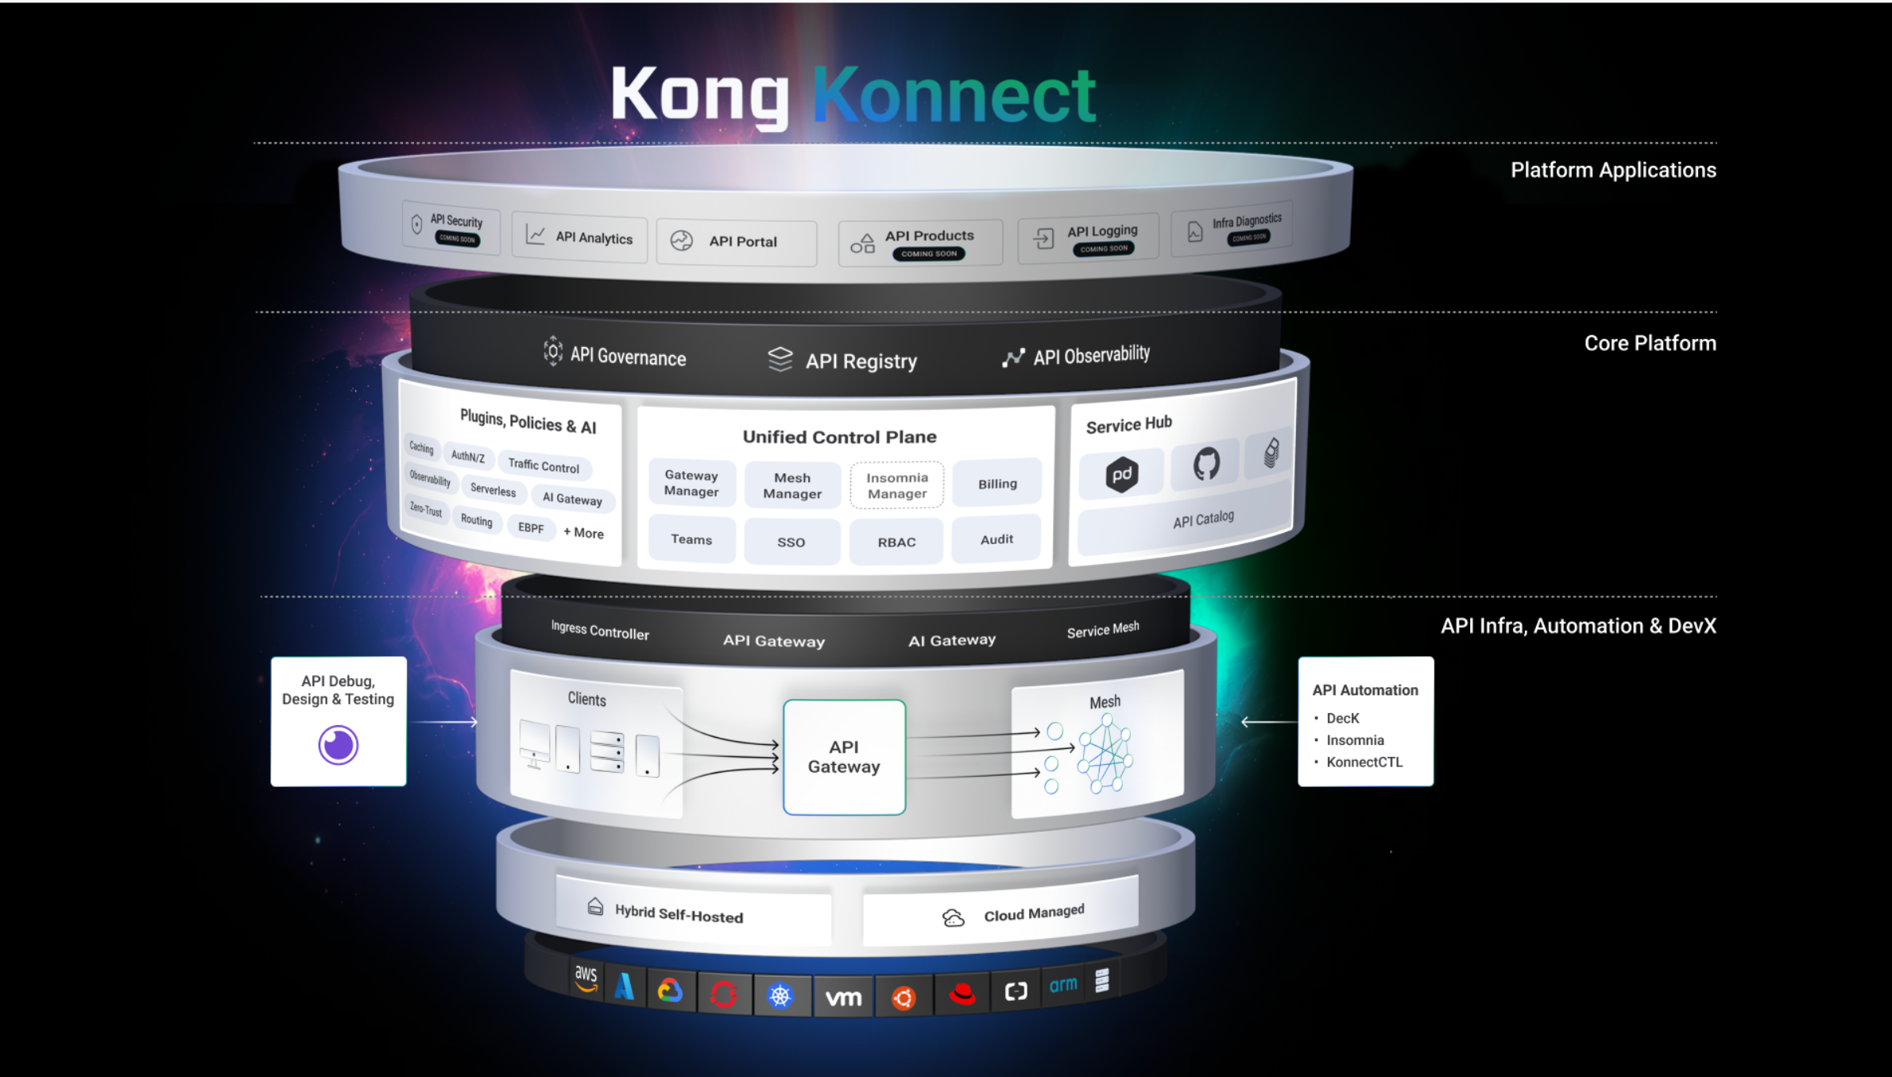

Slide 18


